Slide 1
驴趣旅游网站
小组成员：车玉勇 贺兴仕 刘阳 覃佐惠 李沿达 韦真燕

Slide 2

目录
1
成员分工
2
项目需求、背景和特点
3
系统整体设计
4
系统演示及项目意义

Slide 3
第一部分
成员分工

Slide 4
贺兴仕
网站主页，显示景点粗略信息，提供查找功能
覃佐惠
02
查看个人信息和消息，修改个人信息
01
03
李沿达
成员分工情况
后台信息管理，数据录入
车玉勇
06
04
查看景点详细信息、评论景点、点赞、回复别人评论
05
刘阳
管理组团服务，发起组团活动，申请计入组团，评价活动
韦真燕
管理组团服务，发起组团活动，申请计入组团，评价活动

Slide 5
第二部分
项目需求、背景和特点

Slide 6
项目需求、背景及特点
性 能 需 求
功 能 需 求
快速访问：低延时，页面迅速响应，在尽可能小的网络流量中使得展示的图片清晰。
主页，详细景点信息和评论，用户个人信息管理页，组团功能，后台管理。
背 景 现 状
根据目前旅游行业竞争越来越大，导致旅游部门需求的信息、业务操作复杂多变。同时伴随着电子商务越来越成熟，人们了解事物的方式不断改变更新。市面上各大旅游网站层出不穷，但是少有旅游交友性质的网站出现，本网站旨在给广大驴友一个信息分享和交流的平台！

Slide 7

项目意义
可靠性：不会因为人为疏忽造成信息错误，系统某些功能更有安全性
创新性：通过旅游来进行交友，促进人际关系的扩展
可持续发展性：未来的旅游服务将会越来越智能化，潮流化，人性化
便捷性：提供可选择性的旅游方案
经济性：可根据需求自行发起组团，经济最大化利用

Slide 8
第三部分
系统整体设计

Slide 9
总体设计
1.首页
3.其他界面
驴趣旅游网站
个人信息页。组团功能相关界面
最新的景点信息和旅行美景展示，以及相关景点的详细介绍和评论。
2.后台
网站的信息管理，数据录入。

Slide 10


系统功能介绍
1.首页信息展示和搜索功能
网站首页展示出最新的旅游信息。包括景点信息，各色图片，网站基本信息和相关链接
景点详细信息和评论功能
查看景点信息、评论景点、点赞、回复别人评论。

Slide 11

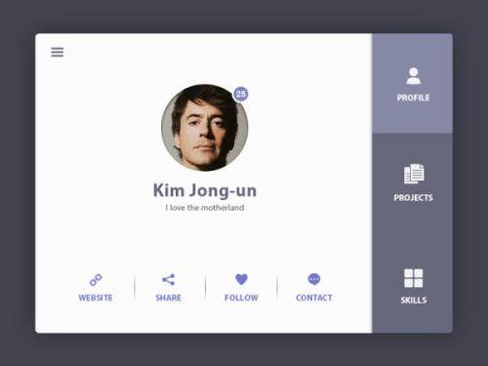
系统功能介绍
3.组团功能
组团包括发起组团和其他人员加入该团体
4.个人信息功能
展示个人信息，查看消息，也可以修改个人信息。

Slide 12

系统功能介绍
5.后台管理功能
网站的信息管理，录入数据

Slide 13
关键技术
JAVA servlet技术
Mysql数据库
Java分层思想
系统界面采用Java swing技术设计，只需用很少的代码就可以利用Swing丰富、灵活的功能和模块化组件来创建优雅的用户界面
MySQL是一种关联数据库管理系统，将数据保存在不同的表中，这样就增加了速度并提高了灵活性。
系统分为view层，service层，Dao层。Db层。前台调用service进行交互，service层负责调用dao层进行业务逻辑处理，dao层负责调用数据库

Slide 14
第四部分
系统演示

Slide 15
功能模块关系
查看个人信息和消息
发起组团活动和其他人员加入活动。
组团活动
个人信息
首页登陆
显示景点详细设计，评论景点、点赞、回复别人评论
用户管理，景点管理，活动管理，留言管理，用户建议，系统管理。
景点
详细信息
后台管理

Slide 16



总体流程
用户登陆
登陆后可以进行评论和参与旅行组团活动，也可以查看用户个人信息
访问首页
可以查看网站展示的部分景点信息，或主动查询感兴趣的景点，查看景点的信息和评论。
管理员进入后台
用户管理，景点管理，活动管理，留言管理，
用户建议，系统管理。

Slide 17
普通用户功能展示
进入首页
1
浏览并查看网站的景点和详细信息
2
登陆
登陆后可以使用组团和查看个人信息功能
组团功能
3
组团包括发起组团和其他人员加入该团体
4
个人信息
查看或修改个人信息，查看用户消息

Slide 18
管理员后台功能
用户管理
1
查看所有用户信息
2
景点管理
增加或删除景点信息
活动管理
3
查看或删除活动
4
留言管理
查看或删除景点和活动留言

Slide 19
THANKS!

